Slide 1
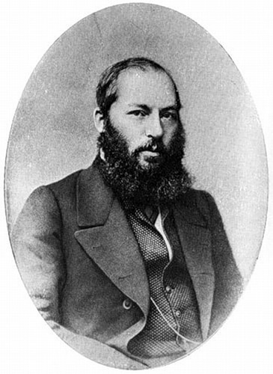
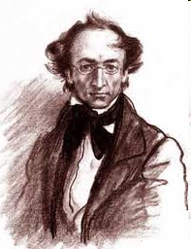
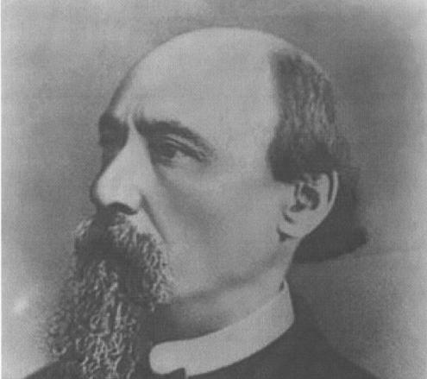
УДИВИТЕЛЬНЫЕ СТРАНИЦЫ ЛЮБОВНОЙ ЛИРИКИ ТРЁХ ПОЭТОВ
ПРЕЗЕНТАЦИЯ.
ВЫПОЛНЕНА УЧИТЕЛЕМ РУССКОГО ЯЗЫКА И ЛИТЕРАТУРЫ
О. В. ОВЧИННИКОВОЙ

Slide 2
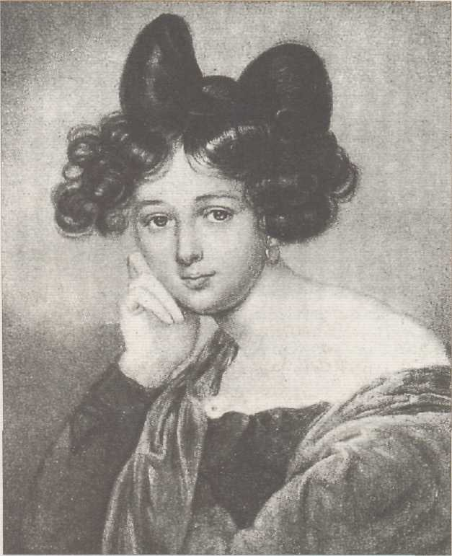
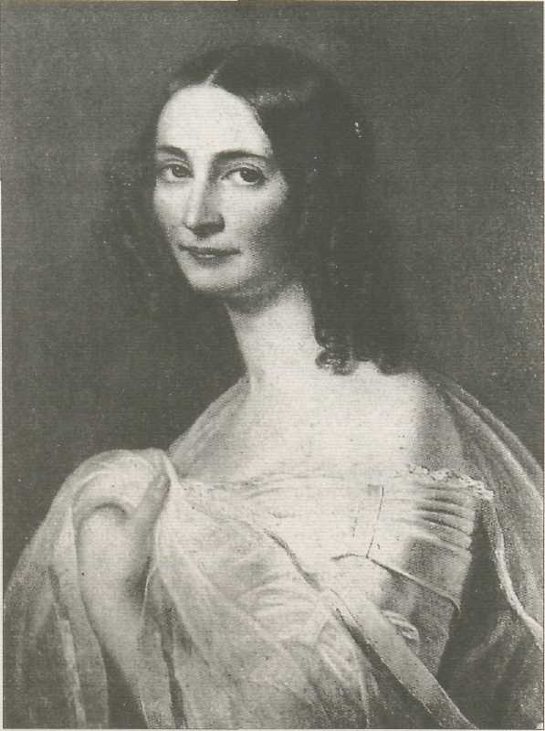
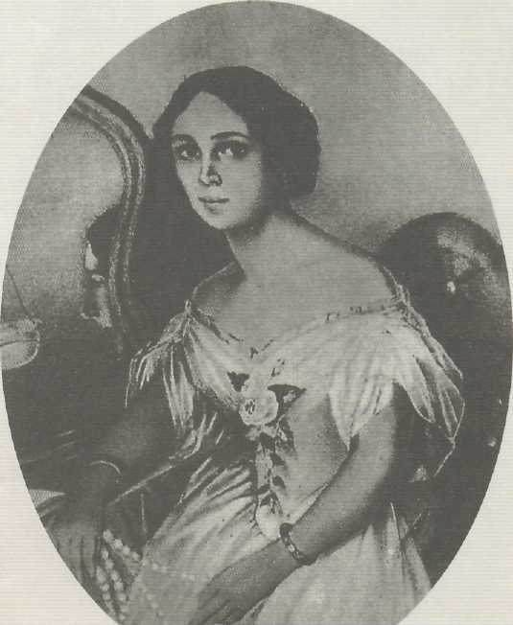
ЧЬЯ ЭТО ИСТОРИЯ ЛЮБВИ?
Н. А. Некрасов так писал о его стихах: «…их и слушать больно, и переставать слушать жаль». Одна из прекраснейших тем его творчества – любовь. Она вдохновила его на создание гениальной интимной лирики. Вот его Музы:

Slide 3
«ДЕНИСЬЕВСКИЙ» ЦИКЛ
Среди ЕГО любовной лирики были стихи, посвящённые Елене Александровне Денисьевой.
Их знакомство состоялось в 1850 году в Смольном институте, где учились старшие дочери поэта. Она была на 23 года моложе его. Взаимное увлечение росло незаметно для обоих… он остался навсегда пленником своей любви.

Slide 4
Последняя любовь
О, как на склоне наших лет Нежней мы любим и суеверней… Сияй, сияй, прощальный свет Любви последней, зари вечерней Полнеба обхватила тень, Лишь там, на западе, бродит сиянье, – Помедли, помедли, вечерний день, Продлись, продлись, очарованье. Пускай скудеет в жилах кровь, Но в сердце не скудеет нежность… О ты, последняя любовь! Ты и блаженство и безнадежность.

Slide 5
Об этой любви, продолжавшейся 14 лет, с 1850 по 1864 год, год ее смерти, рассказывают произведения поэта.
Чему молилась ты с любовью, Что, как святыню, берегла, Судьбу людскому суесловью На поругание предала Толпа вошла, толпа вломилась В святилище души твоей. И ты невольно постыдилась И тайн и жертв, доступных ей. Ах, если бы живые крылья Души, парящей над толпой, Ее спасали от насилья Безмерной пошлости людской!

Slide 6
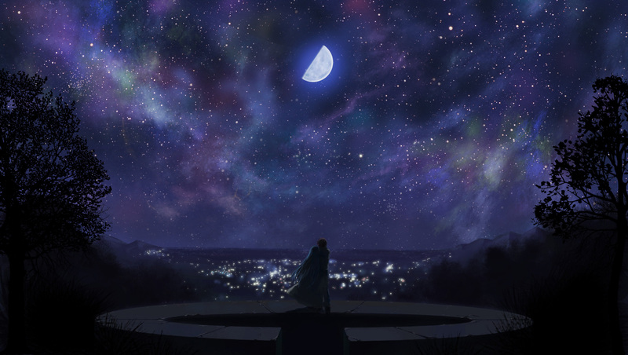
А вот стихотворение – воспоминание, написанное через год после смерти Денисьевой:
Вот бреду я вдоль большой дороги В тихом свете гаснущего дня… Тяжело мне, замирают ноги… Друг мой милый, видишь ли меня? Все темней, темнее над землею – Улетел последний отблеск дня… Вот тот мир, где жили мы с тобою, Ангел мой, ты видишь ли меня? Завтра день молитвы и печали, Завтра память рокового дня… Ангел мой, где б души не витали, Ангел мой, ты видишь ли меня?

Slide 7
Санкт-Петербург. Волково кладбище. Вместе с Денисьевой здесь покоятся ее дети. Стихи этого цикла – трагедия жизни Елены и ….
ТАК ЧЬЯ ЖЕ ЭТО ИСТОРИЯ ЛЮБВИ?

Slide 8
Его любовная лирика очень сильно отличается от «поэзии сердца» других авторов. В ней нет ничего романтического, но именно «заземлённость» придавала его стихам особый драматизм, в них отчётливо проступала проза жизни.

Slide 9
… мысль, что и тебя гнетёт тоска разлуки, Души моей смягчает муки…
У него есть цикл стихов, посвященный любимой – «панаевский» цикл, в котором поэт запечатлел историю своей сложной, радостной и мучительной любви. И даже после расставания он отмечал, что в лучшие времена их объединяла общность взглядов и взаимопонимание.

Slide 10
Современники об Авдотье Яковлевне Панаевой:
«Сколько в ней хорошего. В ней много ума и доброты истинной». (Т.Грановский)
«Не только безукоризненно красивая, но и привлекательная брюнетка». (А.Фет) «Я был влюблен не на шутку, теперь проходит, а не знаю еще… Она умна и хорошенькая, вдобавок любезна и пряма донельзя». (Ф.Достоевский)

Slide 11
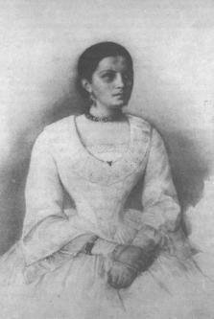
Ты всегда хороша несравненно, Но когда я уныл и угрюм, Оживляется так вдохновенно, Твой весёлый, насмешливый ум.
Ты хохочешь так бойко и мило, Так врагов моих глупых бранишь, То, понурив головку, уныло, Так лукаво меня ты смешишь.
Так добра ты, скупая на ласки, Поцелуй твой так полон огня, И твои ненаглядные глазки Так голубят и гладят меня,
Что с тобой настоящее горе Я разумно и кротко сношу И вперёд – в это тёмное море – Без обычного страха гляжу

Slide 12
Поэт и писательница - мемуаристка
Отношения этих двух талантливых людей, этих сильных личностей отразились в стихах этого цикла. Сложность взаимоотношений влюбленных усугублялись и неоднозначным отношением окружающих к их связи, и смертью их сына в младенчестве…
«Авдотья Яковлевна как бы закоченела в тоске», она не могла даже плакать. Они пожили, постоянно расходясь и сходясь десять-одиннадцать лет.

Slide 13
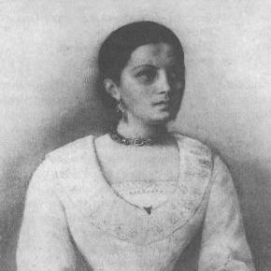
Я не люблю иронии твоей. Оставь ее отжившим и не жившим, А нам с тобой, так горячо любившим, Еще остаток чувства сохранившим, – Нам рано предаваться ей! Пока еще застенчиво и нежно Свидание продлить желаешь ты, Пока еще кипят во мне мятежно Ревнивые тревоги и мечты – Не торопи развязки неизбежной! И без того она не далека: Кипим сильней, последней жаждой полны, Но в сердце тайный холод и тоска... Так осенью бурливее река, Но холодней бушующие волны...
ЧЬЯ ЭТО ИСТОРИЯ ЛЮБВИ?

Slide 14
ТРЕТЬЯ ИСТОРИЯ ЛЮБВИ…
Тайна рождения, осознанная как катастрофа, вынужденная утомительная офицерская служба, трагическая любовь. Встреча с Марией осветила жизнь поэта светом печальным и таинственным.

Slide 15
Создание прекрасных стихов о любви объясняется не только даром Бога, но и особым талантом поэта. Оно имеет реальную автобиографическую подоплеку.
Стихи, посвящённые ЕЙ, трагичны. КАК ПОГИБЛА МАРИЯ?
С её смертью погиб и его идеал, который звучал теперь только в стихах – воспоминаниях о ней.
Стихотворение «На заре ты ее не буди…» овеяно чистой, искренней, нежной любовью к возлюбленной.

Slide 16
ЕДИНСТВЕННАЯ И НЕПОВТОРИМАЯ ЛЮБОВЬ…
И много лет прошло, томительных и скучных, И вот в тиши ночной твой голос слышу вновь, И веет, как тогда, во вздохах этих звучных, Что ты одна – вся жизнь, что ты одна – любовь.
ЧЬЯ ЭТО ИСТОРИЯ ЛЮБВИ?

Slide 17
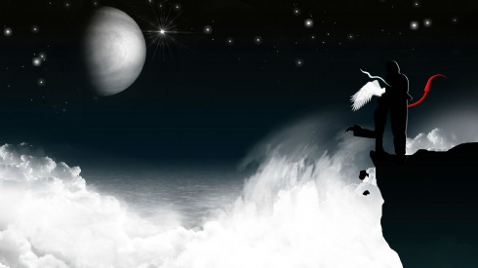
Из удивительных страниц лирики трёх поэтов мы можем сделать вывод, что любовь для Ф.И.Тютчева, Н.А.Некрасова, А.А.Фета - великое чувство, оплаченное «муками сердца».

